Slide 1



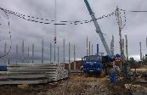


Жилой Комплекс «Окский Берег»
для корпоративных клиентов.
Государственная программа
“Жилье для российской семьи”
Нижний Новгород
сентябрь 2015 г

Slide 2





Программа «Жилье для российской семьи»
Основание реализации программы:
постановление Правительства РФ от 15 апреля 2014 года № 323
(Государственная программа «Обеспечение доступным и комфортным жильем и коммунальными услугами граждан Российской Федерации»)
постановление Правительства РФ от 05 мая 2014 года № 404
(О некоторых вопросах реализации программы «Жилье для российской семьи»)
Цель программы: повышение доступности жилья и качества жилищного обеспечения населения, в том числе путем формирования механизмов удовлетворения потенциального спроса на жилье граждан, которым недоступно приобретение жилья по текущим рыночным ценам, но которые хотели бы и могли бы приобрести жилье по ценам ниже рыночных с помощью собственных и заемных средств.
Параметры программы:
Цена жилья экономического класса должна быть не более 80% от средней рыночной цены на аналогичное жилье на соответствующей территории реализации проекта и при этом не превышать 35 тыс. рублей за 1 кв. м;
Целевая группа – граждане, относящиеся к одной из установленных категорий, имеющие постоянную занятость, нуждающиеся в улучшении жилищных условий и доход всех членов семьи которых позволяет получить ипотечный кредит на приобретение жилого помещения;
Целевой объем строительства – 25 млн. кв. м жилья экономического класса;
Объем строительства жилья экономкласса в рамках каждого проекта – не менее 25 тыс. кв. м. в общем объеме строительства жилья по проекту;
Сроки реализации программы – 2014 – 2017 гг.
Правительство
Нижегородской области
Правительство РФ
Минстрой России
ОАО «АИЖК»
ОАО «АФЖС»
Фонд РЖС

Slide 3
Программа «Жилье для российской семьи»
Категории граждан, которые могут принять участие в Программе:
1) имеющих 2 и более несовершеннолетних детей и являющиеся получателями материнского (семейного) капитала в соответствии с Федеральным законом от 29 декабря 2006 года N 256-ФЗ "О дополнительных мерах государственной поддержки семей, имеющих детей" при условии использования такого материнского (семейного) капитала на приобретение (строительство) жилья экономического класса в рамках Программы;
2) имеющих трех и более несовершеннолетних детей;
3) граждане, для которых работа в федеральных органах государственной власти, органах государственной власти Нижегородской области, органах местного самоуправления Нижегородской области является основным местом работы;
4) граждане, для которых работа в государственных и муниципальных учреждениях, являющихся научными организациями или организациями научного обслуживания, в качестве научных работников, специалистов научной организации или работников сферы научного обслуживания, в государственных (муниципальных) образовательных организациях, государственных и муниципальных учреждениях здравоохранения, культуры, социальной защиты, занятости населения, физической культуры и спорта является основным местом работы;
5) граждане, для которых работа в организациях оборонно-промышленного комплекса, включенных в установленном Правительством Российской Федерации порядке в сводный реестр организаций оборонно-промышленного комплекса, независимо от организационно-правовой формы таких организаций является основным местом работы;
6) лица, являющиеся участниками государственной программы "Оказание содействия добровольному переселению в Нижегородскую область соотечественников, проживающих за рубежом, на 2014 - 2016 годы.
Правительство
Нижегородской области
Правительство РФ
Минстрой России
ОАО «АИЖК»
ОАО «АФЖС»
Фонд РЖС

Slide 4

“Жилье для российской семьи” в проекте “Окский берег”
Суть Проекта | Комплексная застройка четырех земельных участков общей площадью 650,1 Га в Богородском районе Нижегородской области п. Новинки
Инициатор Проекта | ООО ‘ЭКОГРАД’ ООО ‘КАПСТРОЙИНВЕСТ’
Концепция строительства | Преимущественно малоэтажная застройка.
Жилая площадь к реализации | Более 1 500 000 м² из них по программе «Жилье для российской семьи» 185 682 м²
Период реализации Проекта | 2015 год – ввод в эксплуатацию 20 000 кв.м. жилья по программе «ЖРС». (ООО «ЭкоГрад») 2016 год – ввод в эксплуатацию 50 000 кв.м. жилья по программе «ЖРС». (5 000 кв.м. – ООО «ЭкоГрад», 45 000 кв.м. – «Капстройинвест») 2017 год – ввод в эксплуатацию 115 682 кв.м. жилья по программе «ЖРС». (ООО «Капстройинвест»).

Slide 5
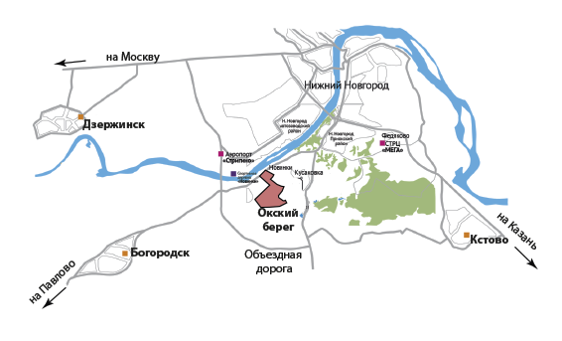
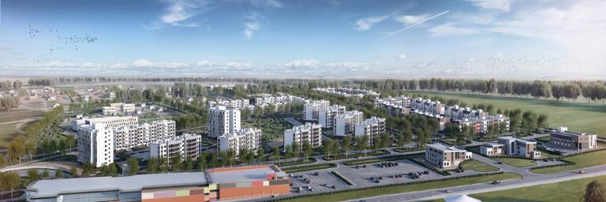
Местоположение и характеристика Проекта
«Окский Берег» – это малоэтажный жилой комплекс, гармонично сочетающий городской комфорт и естественное природное окружение, столь ценимое большинством людей.

Slide 6
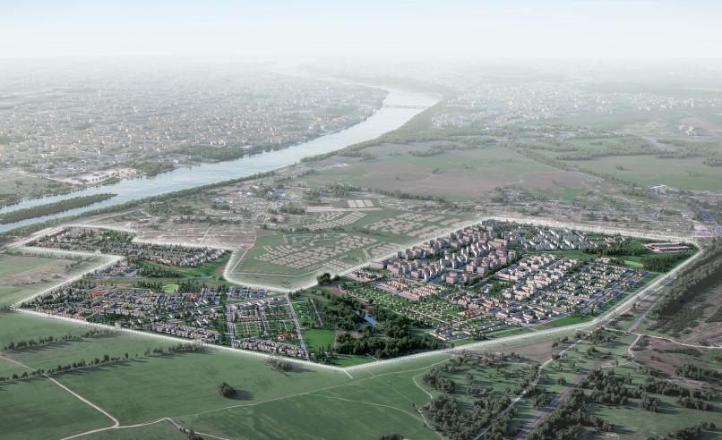
Местоположение и характеристика Проекта
Суммарная площадь комплексного освоения
проекта Окский Берег 650,1 Га

Slide 7
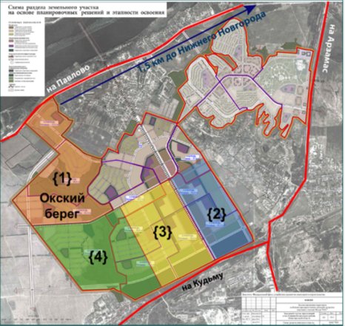
Местоположение и характеристика Проекта
Развитие проекта Окский берег предполагает поэтапную комплексную застройку смежных земельных участков с сохранением комплексного сбалансированного градостроительного решения.
Фаза 1. Земельный участок 185 Га.
Фаза 2. Земельный участок 115,5 Га
Фаза 3. Земельный участок 145,3 Га
Фаза 4. Земельный участок 204,2 Га
Суммарная площадь комплексного освоения
проекта Окский Берег 650,1 Га

Slide 8
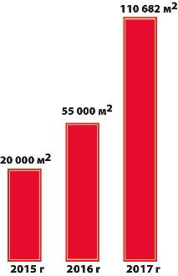
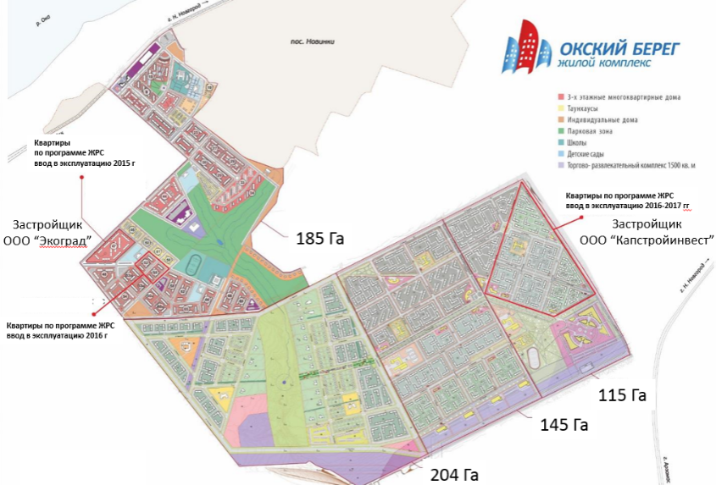
Ввод жилья по Программе ЖРС в проекте “Окский берег”

Slide 9
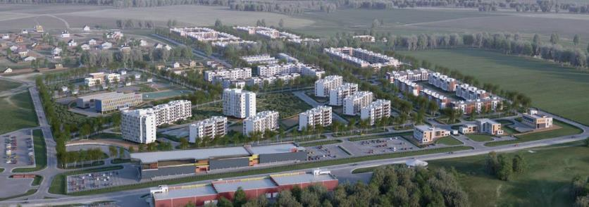
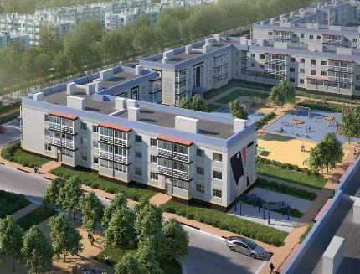
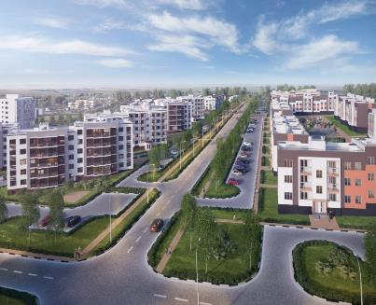
Визуализация I этапа Проекта

Slide 10
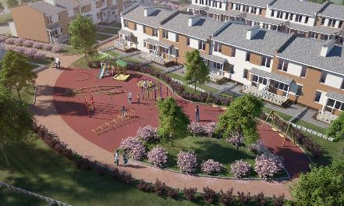
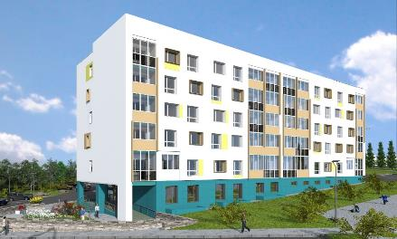
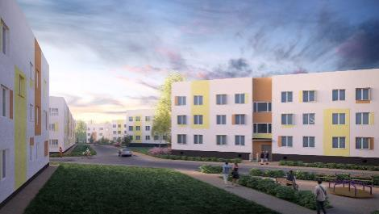
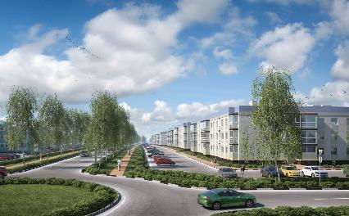
Варианты домов Проекта
ТАУНХАУСЫ
ПЯТИЭТАЖНЫЕ ДОМА
ДОМА ПО ПРОГРАММЕ ЖРС
ТРЕХЭТАЖНЫЕ ДОМА

Slide 11
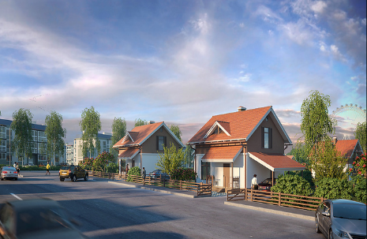

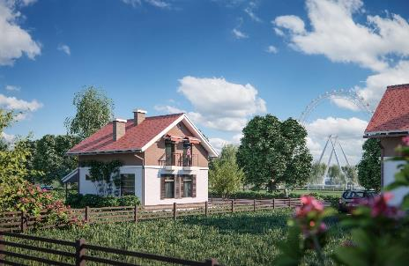
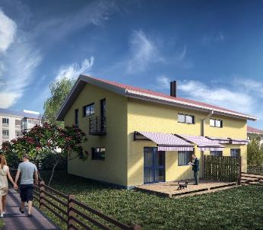
Визуализация Проекта «Городские Усадьбы»

Slide 12
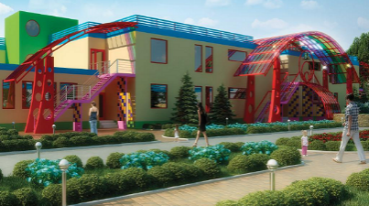
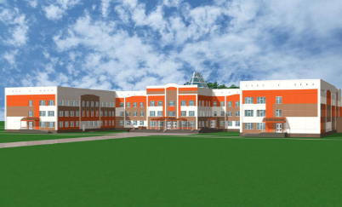
Социальные объекты.
Четыре детских сада
240 мест
4 ясельные группы
бассейн
отдельный вход для
ясельных групп
Две общеобразовательные школы
1000 учащихся
специализированные классы
бассейн
спортивный зал
столовая
Частная школа полного дня

Slide 13


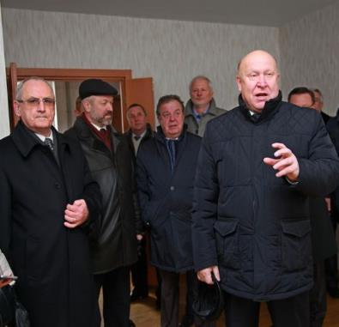
Торжественное открытие ЖК “Окский берег” 4 ноября 2014 г
В День народного Единства 4 ноября 2014 года в торжественной церемонии открытия ЖК «Окский берег» принял участие Губернатор Нижегородской Области Валерий Павлинович Шанцев

Slide 14
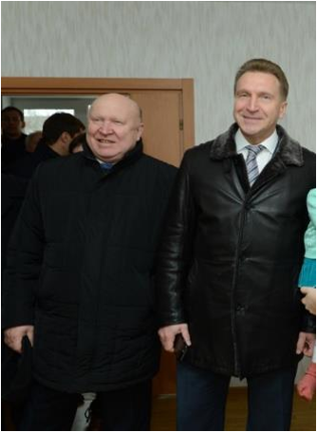
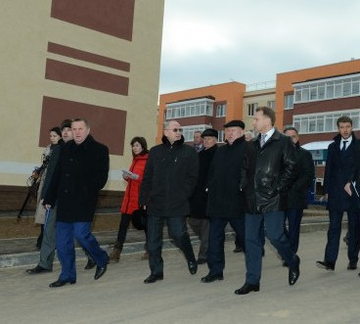
Визит вице-премьера Правительства России в ЖК “Окский берег” 18 ноября 2014 г
18 ноября 2014 года Первый заместитель Председателя Правительства РФ Игорь Шувалов посетил ЖК «Окский берег». Его сопровождали министр спорта РФ Виталий Мутко и губернатор Нижегородской области Валерий Шанцев.

Slide 15
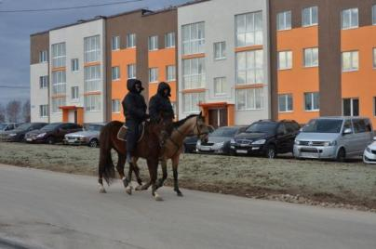
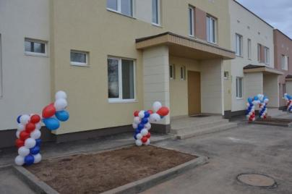
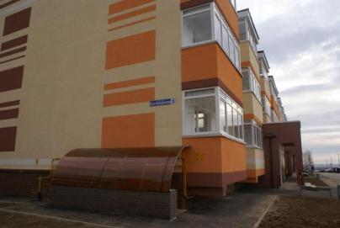
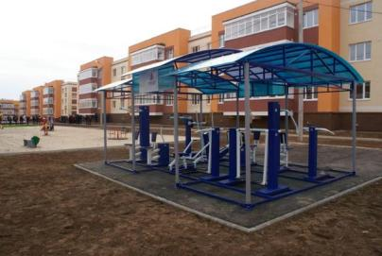
Дома сданные в эксплуатацию в ЖК “Окский берег”

Slide 16
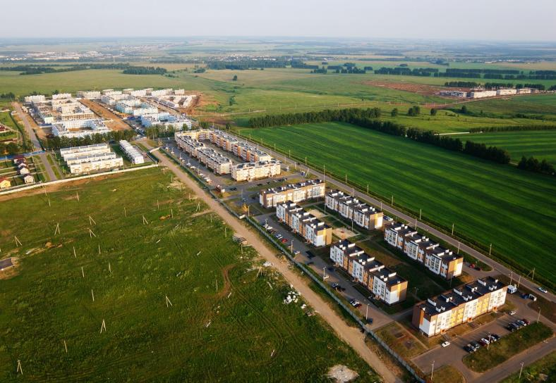
Дома сданные в эксплуатацию в ЖК “Окский берег”

Slide 17
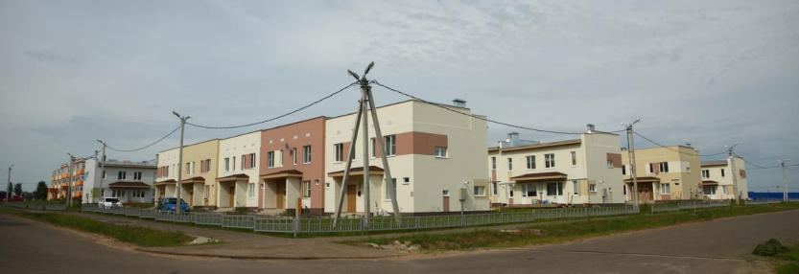
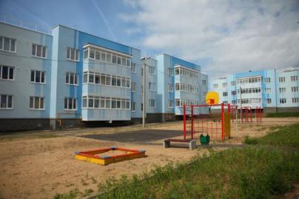
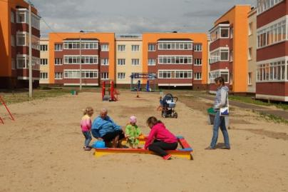
Дома сданные в эксплуатацию в ЖК “Окский берег”

Slide 18
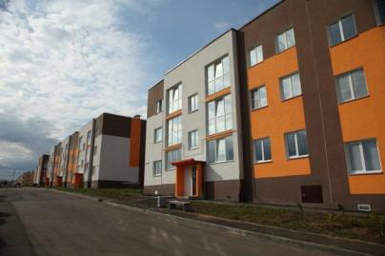
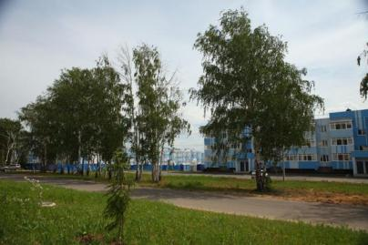
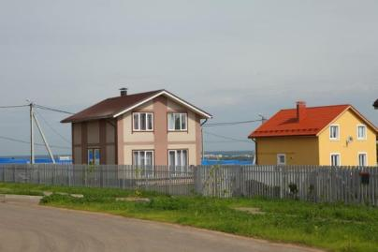
Дома сданные в эксплуатацию в ЖК “Окский берег”

Slide 19
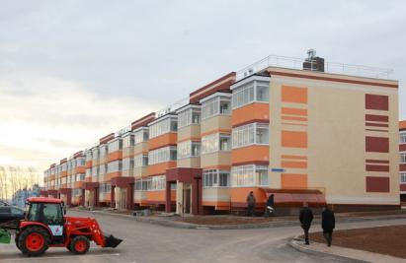
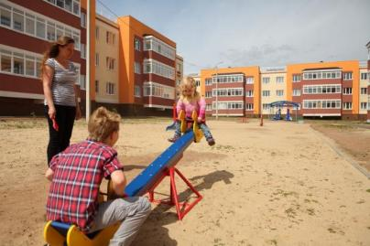
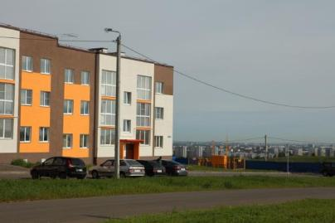
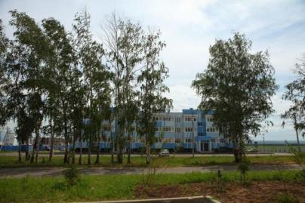
Дома сданные в эксплуатацию в ЖК “Окский берег”

Slide 20

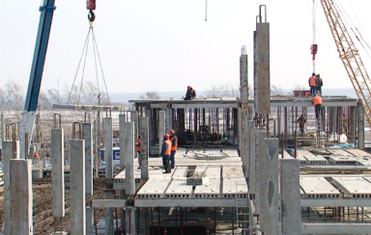


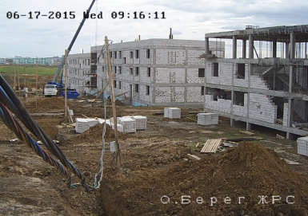
Технология строительства ГК “Нижегородский дом”

Slide 21
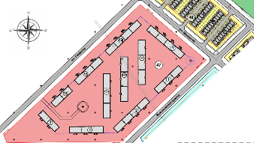
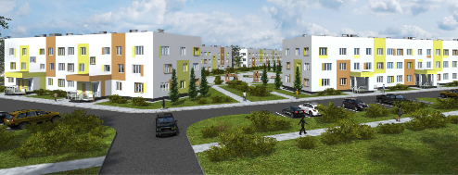
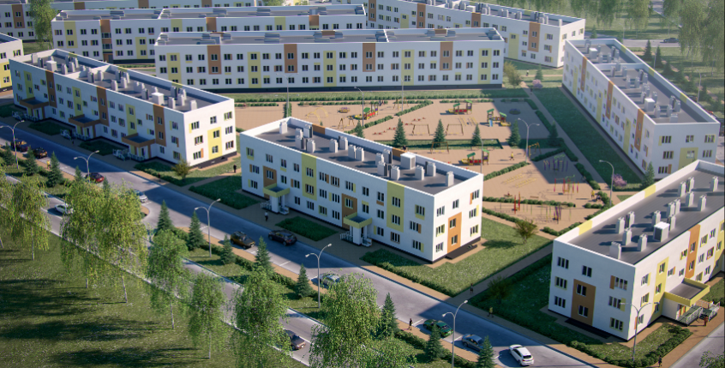
Схема размещения и внешний вид домов по Программе ЖРС (47 квартал)

Slide 22
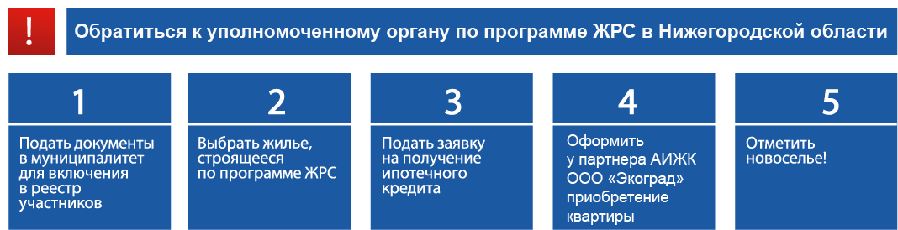


Алгоритм приобретения жилья по программе ЖРС
Предлагаемые варианты квартир по программе «ЖРС»
1 – комнатные квартиры (30 – 38 м²)
2 – х комнатные квартиры (46 – 55 м²)
3 - х комнатные квартиры (62-72 м²)
Основные параметры социальной ипотеки

Slide 23
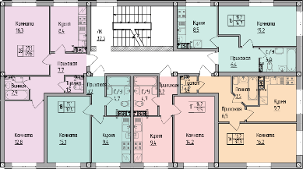
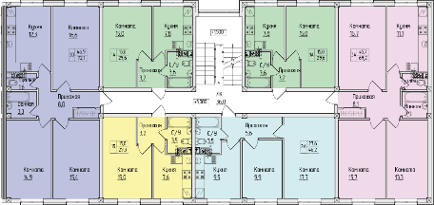
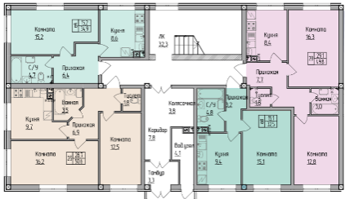
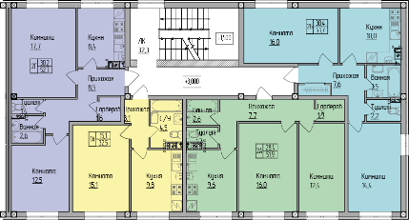
Примеры типовых секций жилых домов по Программе ЖРС в п. Новинки Богородского района Нижегородской области.

Slide 24



Домоуправляющая компания “Экойл-сервис”
Управляющая компания ООО «ЭкОйл-Сервис» специально была создана застройщиком, чтобы обеспечить максимально комфортные условия для проживания в ЖК «Окский берег».
Основная деятельность компании направлена на улучшение качества обслуживания жилищного фонда и благоустройства.
Обслуживание дома – очень сложная и ответственная работа. Сотрудники домоуправляющей компании микрорайона – профессионалы, которые выполнят все работы на территории комплекса качественно и своевременно, избавляя жильцов от лишних хлопот. Наши сотрудники имеют большой опыт работы и решат любые вопросы и возникающие проблемы. Для жителей всегда и в полном объеме будут оказаны все коммунальные услуги.
Обустроенные парковки и широкие дворы, озеленение и поддержание порядка придомовой территории, любые эксплуатационно-ремонтные работы и многое другое, – все это Вам предлагает жилой комплекс «Окский берег»!
Проживание в рамках партнёрства с эффективной управляющей компанией позволяет быстро и качественно решать любые организационные вопросы для комфортного проживания в микрорайоне.
В обязанности домоуправляющей компании входит содержание домовладений в соответствии с санитарными требованиями. А это значит, что подъезды и прилегающая территория всегда будут чистыми и ухоженными.
Кроме того, компания организует работу аварийно-диспетчерской службы круглосуточно, что позволяет оперативно устранять любые возникающие неудобства. Об оказании услуг управляющая компания информирует жителей комплекса на информационных стендах (установленных в подъездах домов), а также на общедомовых собраниях собственников и ежегодных отчетах о своей деятельности.

Slide 25
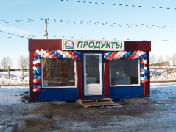
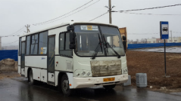


Бытовые услуги и сервисы в ЖК “Окский берег”
Магазин шаговой доступности
Общественный транспорт
Услуги ЧОП
Услуги интернет и цифрового ТВ

Slide 26







Банки партнеры

Slide 27
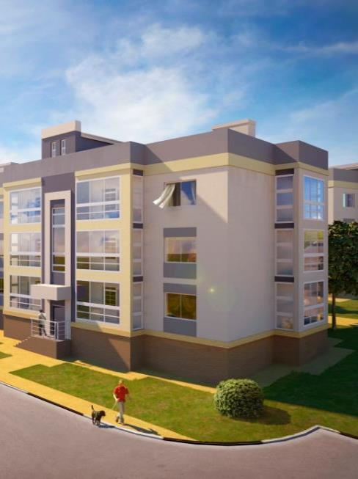


Отделы продаж
Горячая линия
www.oberegdom.ru
415-07-15
Нижегородская обл., Богородский р-он пос. Новинки,
1) Отдел продаж
(Новинки, ул.Центральная д. 5)
2) Отдел продаж
(Нижний Новгород, ул.Горького д. 195)
3) Отдел продаж
(Нижний Новгород, пр. Ленина д. 100 Б)
3) Отдел продаж
(Нижний Новгород, пл.Революции д.5а)

